Slide 1
Kennismaand bij Promen
leren en ontwikkelen in de praktijk
Ontdekken en beleven hoe leuk leren kan zijn.
Van taal en digitaal tot gezond leven, samenwerken en werknemersvaardigheden

Slide 2
De kennismaand
Waarom doen we het en wat maakt het zo leuk?
👉 Waarom deze maand?
We maken leren zichtbaar, laten zien dat het leuk kan zijn en dat het voor iedereen mogelijk is
👉 Ontdekken en ervaren
Medewerkers maken op een laagdrempelige en leuke manier kennis met ons aanbod
👉 Leren door te doen
Met spellen en activiteiten werken we aan vaardigheden zoals taal, digitaal werken en samenwerken
👉 Wat maakt het zo leuk?
Leren hoeft niet moeilijk te zijn: op een speelse, gezellige manier ontdek je samen met collega’s hoe leuk het kan zijn

Slide 3

De kracht van Promen
Samen leren en ontwikkelen
👉 Leren om te groeien
Leren helpt medewerkers sterker te worden, zelfvertrouwen op te bouwen en actief mee te doen in de organisatie.
👉 Praktisch en toegankelijk
We leren in makkelijke taal, met duidelijke uitleg, herhaling en begeleiding op de werkvloer.
👉 Samen leren
Medewerkers leren samen met collega’s, werkleiders en jobcoaches in een veilige en fijne omgeving.
👉 Waarom dit belangrijk is
Door te investeren in leren groeit de motivatie, flexibiliteit en inzetbaarheid van medewerkers.

Slide 4
Zo leren we bij Promen
Stap voor stap in de praktijk
👉 Leren in kleine stappen
Medewerkers leren in hun eigen tempo, wat zorgt voor minder druk en meer succeservaringen.
👉 E-learning als basis
Tijdens werktijd werken medewerkers aan basisvaardigheden zoals taal, digitaal, rekenen en werknemersvaardigheden, ieder met een eigen, op maat gemaakte leerroute en in het eigen tempo.
👉 Leren door te doen
Leren vindt plaats tijdens het werk of in herkenbare praktijksituaties.
👉 Begeleiding op de werkvloer
Jobcoaches, werkleiders en teamcoaches ondersteunen met duidelijke uitleg en zien kansen om te leren.
👉 Herhalen voor groei
Door terugkommomenten en overleg blijft kennis beter hangen en groeit het vertrouwen.

Slide 5
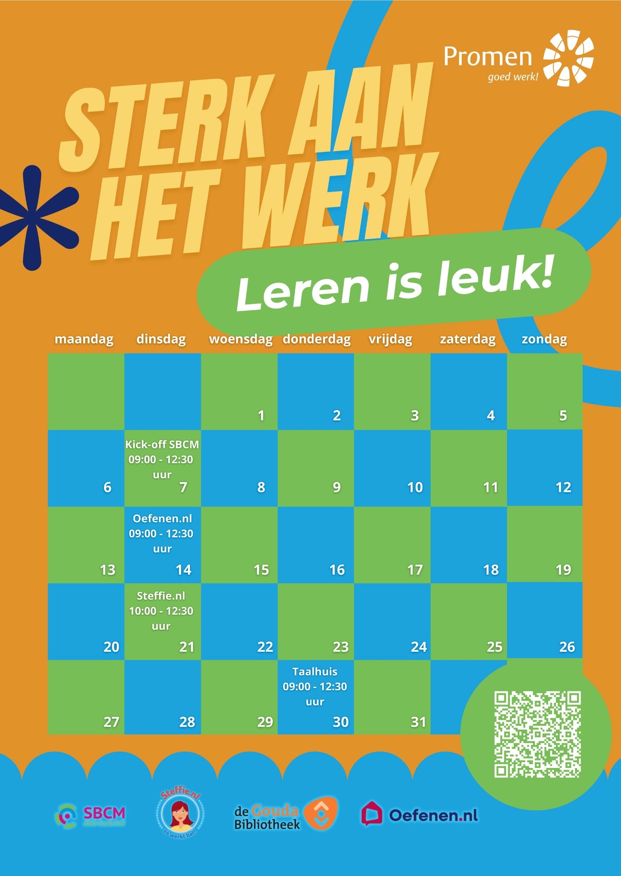
Activiteitenkalender kennismaand 2025

Slide 6
Dag 1
Een bruisende start van de kennismaand!
Medewerkers werden feestelijk ontvangen bij de ingang van Promen met een lekker presentje en een uitnodiging.
Samen met Noraima en Bibiana van SBCM trapten we de kennismaand af tijdens een gezellige en energieke ochtend, met als hoogtepunt het interactieve spel de Keuzekaravaan.
Hierin beelden medewerkers stellingen uit in filmpjes, waarna collega’s kozen: eens of oneens. Dit zorgde voor leuke gesprekken en verrassende reacties.
De ochtend eindigde feestelijk met een rode loper, waar de medewerkers die meededen aan de filmpjes in het zonnetje werden gezet en een welverdiende Oscar ontvingen.

Slide 7
Dag 2
ABC Quiz, actie en verrassingen
Samen met Lies en Sara van Oefenen.nl zijn we vol energie langs de afdelingen gegaan om iedereen enthousiast uit te nodigen!
We hebben een superleuke ABC-quiz gedaan met verrassende vragen over de programma’s van Oefenen.nl. Tussendoor werden we ook nog eens verrast door een brandoefening, wat de dag extra spannend maakte!
Het was een gezellige, dynamische dag vol plezier, onverwachte momenten en uitdagingen die we samen met een glimlach hebben opgelost.

Slide 8
Dag 3
Leren, lachen en logeren met Steffie(.nl)
Jacob en Celine van Steffie kwamen op bezoek, maar het avontuur begon al eerder:
Steffie logeerde een paar dagen bij Daniëlle en beleefde van alles, van een familieavond in Gouda tot een wandeling in Scheveningen en meelopen op afdelingen.
Op de dag zelf speelden we fanatiek het Leg-het-uit-spel, met Team Jacob en Team Celine. De uitdaging: moeilijke woorden in makkelijke taal uitleggen!
We sloten af met de muziekquiz Zing Nederlands met mij, vol meezingers en plezier.
En als kers op de taart mochten medewerkers op de foto met Steffie!

Slide 9
Dag 4
Taal, spel en een knallende afsluiting!
Samen met Wanda van de Bibliotheek en het Taalhuis in Gouda kregen we een inspirerende presentatie over het aanbod en de ondersteuning van het Taalhuis.
Daarna gingen we actief aan de slag met een gezellig taalrondje langs verschillende spelstations. Van Rijmketting tot interactieve spellen van Levlix: spelenderwijs werkten we aan taal.
Net als op de andere dagen ontving iedereen een certificaat van deelname als mooie afsluiting!

Slide 10
Van idee tot uitvoering
Zo geven we vorm aan de Kennismaand
👉 Van idee naar programma
We bedenken thema’s en activiteiten die aansluiten bij de praktijk.
👉 Alles goed gepland
We stemmen planning en werk af, zodat medewerkers echt kunnen meedoen.
👉 Samen geregeld
We verdelen de taken en werken als team nauw samen.
👉 Iedereen meenemen
We zorgen dat medewerkers weten wat er te doen is en hoe ze mee kunnen doen.

Slide 11
Wat komt er kijken bij de organisatie
van de kennismaand?
👉 Voorbereiding en Doelbepaling
  We starten maanden van tevoren met het bepalen van doelen en relevante onderwerpen, gebaseerd op feedback van medewerkers of thema’s die op dat moment ín zijn.
  👉 Planning en Balans
  Activiteiten worden gepland met zorg voor de balans tussen werk en leren, waarbij de beschikbare tijd wordt ingeschat.
  👉 Taakverdeling en Overzicht
  Duidelijke taakverdeling binnen het team zorgt voor overzicht in inhoud, communicatie en praktische zaken.
  👉 Communicatie en Evaluatie
  Effectieve communicatie via diverse kanalen en regelmatige evaluatie zorgen voor een succesvolle kennismaand.

Slide 12
Samen maakten we de kennismaand
tot een succes
👉 Betrokken leiding
De directie en het MT nemen dagelijks het initiatief met inspirerende praatjes en updates.
👉 Ruimte om te leren
Werkleiders zorgen ervoor dat er tijd en ruimte wordt vrijgemaakt in de roosters.
👉 Enthousiaste bijdragen
Jobcoaches en collega’s dragen actief bij, bijvoorbeeld met leuke filmpjes.
👉 Samen het verschil
Iedereen is betrokken en levert een waardevolle bijdrage. Samenwerking en inzet staan centraal en dat maakt de kennismaand tot een succes!

Slide 13
Wat de kennismaand oplevert
voor medewerkers
👉 Meer zelfvertrouwen
Medewerkers bouwen zelfvertrouwen op door nieuwe kennis en succeservaringen in hun werk.
👉 Groei in vaardigheden
Praktische en sociale vaardigheden ontwikkelen zich, zoals digitaal werken en communicatie, voor werk én privé.
👉 Meer plezier en motivatie
Een positieve leeromgeving zorgt voor verbinding, energie en waardering.
👉 Regie over eigen ontwikkeling
Medewerkers nemen initiatief in hun leerproces en bespreken actief hun ontwikkelwensen.
👉 Een vliegende start met e-learning
De kennismaand helpt om nieuwe cursisten te enthousiasmeren en maakt de stap naar e-learning laagdrempelig en leuk.

Slide 14
Onze aanpak
als inspiratie voor anderen
👉 Eenvoudig en praktisch
We houden leren simpel en praktisch, met duidelijke taal die aansluit bij de doelgroep.
👉 Stap voor stap groeien
We beginnen klein en bouwen dit rustig uit door te oefenen en te leren van ervaringen.
👉 Samen sterk
We betrekken medewerkers, werkleiders en bestuur vanaf het begin voor meer draagvlak en betere resultaten.
👉 Herhalen en vieren
We herhalen regelmatig en vieren successen, zodat leren blijft hangen en de motivatie groeit.

Slide 15
